Slide 1
Тема урока:
Повторение разделов “В школе”, “Домашние животные и птицы”,
“В саду”.

Slide 2
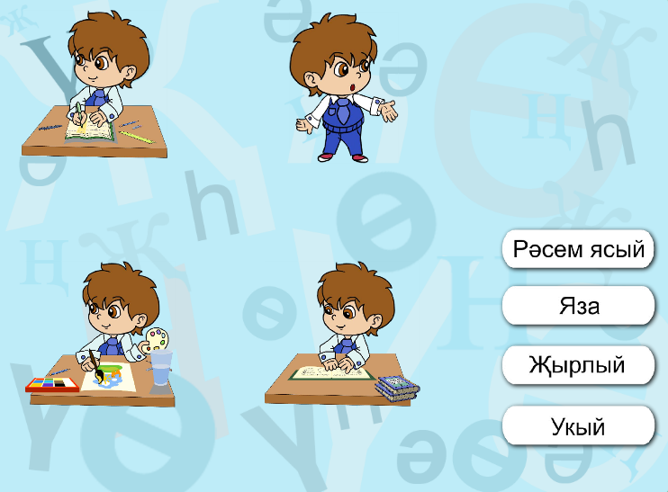
Укучы нишли? Җөмләләр төзеп яз. (Что делает ученик? Составь и запиши предложения.)

Slide 3
Үзеңне тикшер (проверь себя):
Укучы яза. Укучы җырлый. Укучы рәсем ясый. Укучы укый.

Slide 4
Посмотри видеоматериал, перейдя по ссылке: https://www.youtube.com/watch?time_continue=15&v=EiNvZpnJ3g8&feature=emb_logo

Slide 5
Сорауларга җавап яз (запиши ответы на вопросы):
Син видеода нинди йорт хайваннарын күрдең? (Каких домашних животных ты увидел на видео?)
Мәсәлән (например): Мин видеода атны, кәҗәне, песине һәм этне күрдем.

Slide 6
Син видеода нинди йорт кошларын күрдең? (Каких домашних птиц ты увидел на видео?)
Мәсәлән (например): Мин видеода казны, әтәчнене, тавыкны һәм үрдәкне күрдем.

Slide 7
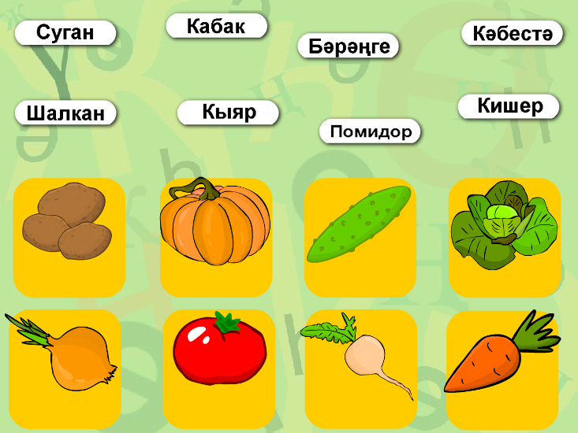
Подбери надписи к рисункам (устно).

Slide 8
Исеңдә калдыр! Запомни!
бәрәнге - картофель
кабак – тыква
кыяр – огурец
кәбестә – капуста
суган – лук
помидор – помидор
шалкан – редька
кишер – морковь

Slide 9
Сорауга җавап яз (запиши ответ на вопросы):
Синең бакчаңда нинди яшелчәләр үсә? (Какие овощи растут в твоём огороде?)
яшелчәләр - овощи
Мәсәлән (например): Минем бакчамда бәрәнге, суган һәм кыяр усә.

